Slide 1
工作安全分析
（JSA)
博富特咨询
全面
专业
实用

Slide 2



关于博富特
博富特培训已拥有专业且强大的培训师团队-旗下培训师都拥有丰富的国际大公司生产一线及管理岗位工作经验，接受过系统的培训师培训、训练及能力评估，能够开发并讲授从高层管理到基层安全技术、技能培训等一系列课程。
我们致力于为客户提供高品质且实用性强的培训服务，为企业提供有效且针对性强的定制性培训服务，满足不同行业、不同人群的培训需求。
博富特认为：一个好的培训课程起始于一个好的设计,课程设计注重培训目的、培训对象、逻辑关系、各章节具体产出和培训方法应用等关键问题。

Slide 3
关于“风险”
风险是指导致损失的机会
风险与生俱来，无处不在
很多风险是可以接受的
人与人之间，组织与组织之间对风险的可接受程度是不一样的
安全改进的过程就是逐步降低风险可接受程度的过程
要能够识别风险、评价风险、并采取行之有效的办法将风险控制到可以接受的程度（经验、知识、JSA等方法）

Slide 4
什么是JSA（工作安全分析）
工作安全分析(Job Safety Analysis简称JSA)是目前欧美企业在安全管理中使用最普遍的一种作业安全分析与控制的管理工具。
JSA 把一项作业分成几个步骤, 识别每个步骤中可能发生的问题与危险, 进而找到控制危险的措施,从而减少甚至消除事故发生的工具。

Slide 5
工作安全分析（JSA）的作用
消除重大的危害
实现规章和政策的需要
将整个团队纳入管理
改善对危害的认识或增强识别新危害的能力
确保控制措施有效并得到落实
持续改善安全标准和工作条件
减少事故

Slide 6
工作安全分析（JSA）的应用领域
新的作业
改变现有的作业
非常规性的作业
承包商作业
事故调查

Slide 7
什么情况不适用JSA
危害/风险明确且已被清楚了解的工作
已经有标准操作程序的工作
需要用其他专门的方法进行危害分析的工作：
与工艺安全管理有关的危害识别和风险控制；
其他专业领域：如消防安全、人机工程学、职业病等。

Slide 8
JSA 流程图
1
2
3
要做 JSA 的作业任务
将任务按顺序分成几个步骤
按步骤识
别危害
制定控制危害的措施
分析
评估风险
5
4
将 JSA分析结果与员工沟通
定期评审
和持续改进
6
Notes:
Job Safety Analysis Flow-Chart
The following flow-chart illustrates steps involved in Job Safety Analysis (JSA)

Slide 9
JSA 分析样表
工作安全分析样表
作业名称： 更换轮胎 | 作业地点： 汽车维修停靠点 | 分析人员： 车队长 王小平等 | 日 期： 2005年1月20日
任务或步骤描述 | 潜在危害 | 危害控制措施
1. 把车停在维修地段 | 被其它路过的车撞伤 由于地面不平或软土基被撞伤 可能翻车 | 选择车辆较少的地方，开启警示灯 选择平坦的、坚固的地方停车 拉好手刹、离合器放在停产档、在前后轮合适位置放好枕楔
2. 准备好备用轮胎和维修工具 | 提取轮胎的时候可能扭伤身体 | 将轮胎扶起至垂直位置，用腿部力量并尽可能靠近轮胎，从车箱中提起轮胎； 手扶慢慢推滚到合适位置
3. 取下轮胎轱辘盖帽 | 轮胎轱辘盖帽突然坠落，扎伤司机 | 慢慢地用力均匀地撬轱辘盖帽
4. 拧开螺钉 | 扳手可能滑落，打伤司机 | 使用扁平扳手慢慢地用力均匀地拧开螺栓
5. 等等
审批人员签字： | 审批人员职务： | 日 期：
Notes:
Step 3: How are potential hazards identified?
Two commonly used techniques for identifying potential hazards are:
Kepner and Tregoe method based on change analysis;
Gibson and Haddon approach based on unwanted energy flow and energy barrier.
A. Change analysis (Kepner and Tregoe)
Change analysis helps establish the significance of changes in causing accidents and losses. As well, it helps determine counter-changes to prevent these accidents and losses. Change is needed for improvement, but the change may have unwanted side effects. Changes can be planned or unplanned. Sometimes, preventive changes can cause problems if not introduced properly.
In planned changes potential problems can be identified and controlled. Change analysis offers a powerful safety analysis methodology for the unplanned and anticipated changes in the operation of equipment, material, or process. Any unplanned changes may result in accidents and losses unless preventive measures (counter-changes) are implemented.
First introduced by C.H. Kepner and B.B. Tregoe in 1965 as a managerial tool to solve production problems, the change analysis technique was eventually adapted to occupational health and safety issues. In the 1970s, the "What if" procedure was developed to identify possible accident event sequences. Once these sequences are established it is easier to pinpoint the hazards, consequences, and potential methods for risk reduction.
The "What if" analysis involves conducting a thorough and systematic examination of each task by asking questions that begin with "What if…?" The formulation of the exact questions is left up to those conducting the examination.

Slide 10

JSA分析小组人员的组成
1.经验丰富的安全管理人员
2.技术精湛的专业技术人员
3.操作熟练的现场操作人员

Slide 11
JSA第一步：分解工作步骤
作业安全分析样表
作业名称： | 作业地点： | 分析人员： | 日 期：
任务或步骤描述 | 潜在危害 | 危害控制措施
1.
2.
3.
4.
5.
6.
审批人员签字： | 审批人员职务： | 日 期：
分解步骤时应注意：
不可过于笼统；
不可过于细节化；
可参照原来的标准
操作程序进行；
步骤确认。
第 1 步
第 2 步
第 3 步
第 4 步

Slide 12
JSA第一步: 分解工作步骤
将学员分成四组，两组进行换灯泡工作分析；
两组进行“杀鱼”工作分析。
换灯
准备工器具---关电源---支梯子---上梯
---更换灯泡---下梯---送电---收工器具
杀鱼
准备工器具---取鱼---弄死---破膛---刮鳞
---掏鱼腮---清洗---收工器具

Slide 13
JSA第二步: 识别每一步骤的危害
危害……能引起人员的伤害或对人员的健康造成
负面影响的情况。（危害＝暴露频率×严重性）
如何识别危险源呢？我们要针对每个步骤：
可能会出现什么问题、偏差、故障？
会产生什么后果？
什么情况下才发生？
有什么因素会导致或引发事故发生？
发生事故的可能性有多大？

Slide 14
如何识别危险源
不遵守规章制度
不遵守作业程序
不规范的操作
不合格的资质
不足的安全培训
……….
1.不安全的行为
危险
人、机、物、管、环
环境的 (空气、灯光、温度、湿度);
生物的 (病毒、或流行病);
化学的 (化学品、易燃物);
物理的 (工作平面、物体坠落、锋利的边角).
心理的 (压力、催促等）
2. 不安全的条件

Slide 15
“换灯”工作危害分析
1 “关电源 送电源 换灯泡”步骤中易发生触电伤害
2 “支梯 收梯”步骤中易发生梯子不稳砸伤，棱角划伤等或未收的梯子伤害影响他人
3 “上梯 下梯”步骤中易发生侧翻、高处坠落伤害
4 “换灯泡”步骤中易发生灯泡破碎划伤害

Slide 16
“杀鱼”工作危害分析
1 从取鱼到收工器具全过程都可能发生引地面湿滑导致跌到损伤
2 “破膛 刮鳞”步骤中易发生工具锐角划伤
3 “掏鱼鳃 清洗”步骤中易发生被鱼刺或牙齿的

Slide 17
JSA第三步: 分析评估风险
风险评估方法：LEC 方法
这是一个识别和评价危害和风险的系统的、定量 的方法.
L(可能性)—事故发生的可能性
E(暴露频率)—人员暴露于危险环境中的频繁程度
C(严重性)—一旦发生事故可能造成的后果的严重性
风险 =可能性x暴露频次 x严重性
D = L X E X C

Slide 18
JSA第三步: 分析评估风险
分值数 | 事故发生的可能性
10 | 在现场没有采取防范、监测、保护、控制措施危害的发生不能被发现（没有监测系统）或在正常情况下经常发生此类事故或事件(完全可能，每天一次)。
6 | 危害的发生不容易被发现，现场没有检测系统，也未作过任何监测，或在现场有控制措施，但未有效执行或控制措施不当；危害常发生或在预期情况下发生(相当可能，每月一次)。
3 | 没有保护措施（如没有保护防装置、没有个人防护用品等),或未严格按操作程序执行或危害的发生容易被发现（现场有监测系统）或曾经作过监测或过去曾经发生、或在异常情况下发生类似事故或事件(可能，但不经常，1年一次)。
1 | 危害一旦发生能及时发现，并定期进行监测或现场有防范控制措施，并能有效执行或过去偶尔发生危险事故或事件(可能性小，完全意外，10年一次)。
0.5 | 有充分、有效的防范、控制、监测、保护措施或员工健康安全卫生意识高，严格执行操作规程，不太可能发生事故或事件(不可能，可以设想，50年一次)。
0.1 | 有充分、有效的防范、控制、监测、保护措施或员工健康安全卫生意识相当高，严格执行操作规程，极不可能发生事故或事件（极不可能，小于100年一次）。

Slide 19
JSA第三步: 分析评估风险
LEC方法---暴露频次(E)：

Slide 20
JSA第三步: 分析评估风险
LEC方法---严重性(C) ：
分数 | 人员伤亡程度 | 财产损失、设备 设施毁坏 | 法律法规符合状况 | 环境破坏 | 声誉影响
100 | 3人以上死亡或10人以上重伤 | 一次事故直接经济损失在1000万元及以上 | 违法 | 造成严重周边环境破坏 | 国内
50 | 1人以上3人以下死亡或3人以上10人以下重伤（终身残废 全部丧失劳动能力） | 一次事故直接经济损失在100万元及以上1000万元以下 。 | 违 法 | 造成周边环境破坏 | 股份公司
30 | 3人以下重伤，或者3人以上10人以下轻伤，（部分丧失劳动能力、严重职业病、重伤住院治疗） | 一次事故直接经济损失在10万元及以上，100万元以下。 | 潜在不符合法律法规 | 造成作业区域内环境破坏 | 天然气销售（管道）公司
10 | 2人以上3人以下轻伤（需要住院治疗） | 一次事故直接经济损失在10万元及以下，1万元以上。 | 不符合公司程序要求 | 作业点范围内受影响 | 所在的社区
5 | 1人轻伤(短时间身体不适,需要去医院，但不需要住院治疗) | 一次事故直接经济损失在1万元及以下，1000元以上。 | 不符合公司规章制度 | 设备、设施周围受影响 | 所在地公司内部部门
1 | 一般无损伤 | 一次事故直接经济损失1000元以下。 | 完全符合 | 基本无影响 | 本岗位或作业点

Slide 21
JSA第三步: 分析评估风险
风险评分的解释：

Slide 22
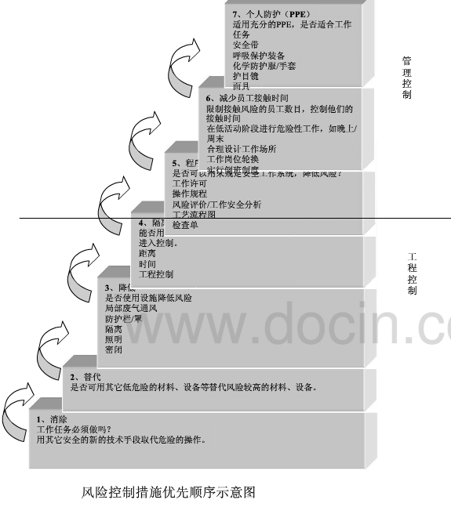
JSA工作步骤 -第四步：确定控制措施

Slide 23
JSA第四步：确定控制措施
制订针对每一风险的控制措施
按照以下优先次序考虑制订风险控制措施
1.是否一定要做这一步?
2.有没有更加安全可靠的能够消除或者降低固有风险的工作技术方法实施该作业步骤,比如:
  用机械装置取代手工操作(消除)
  使用危险相对较小的化学品(降低)
  实施能量隔离(消除)
  使用冷切割代替气割(降低火灾风险)
  对盛装过易燃品的容器进行惰化处理(降低火灾风险)
  对拟进入的受限空间进行强制通风(降低窒息风险)

Slide 24
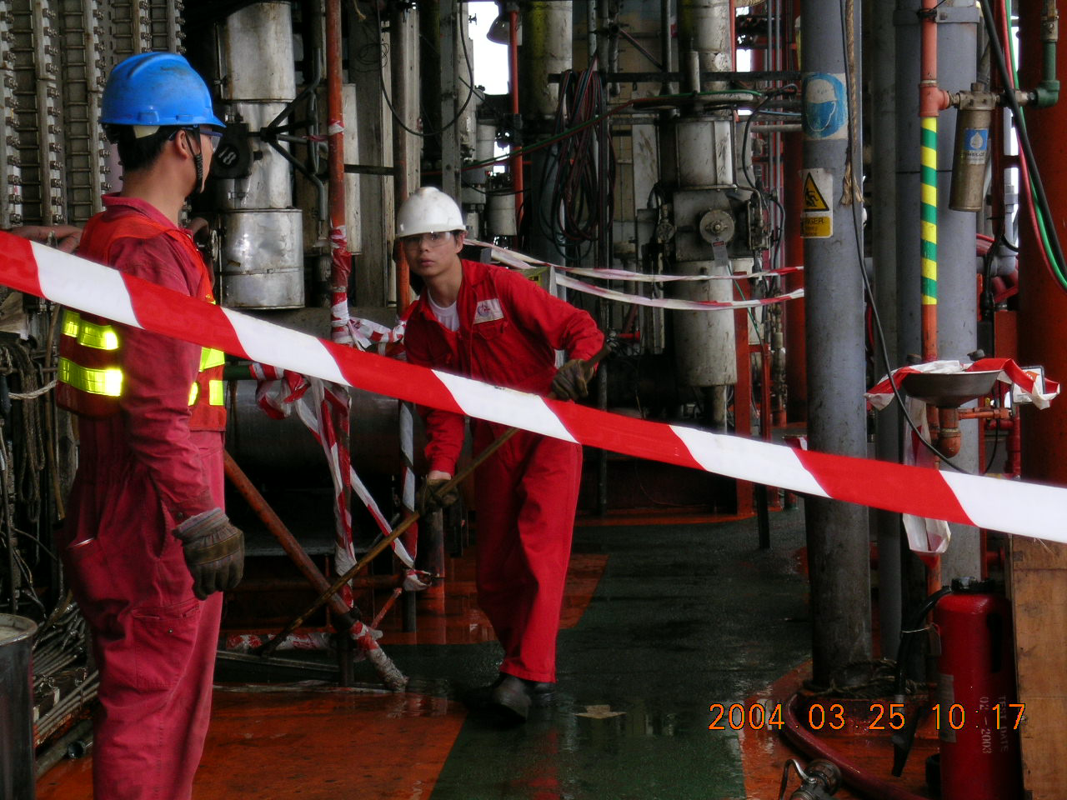
JSA第四步：确定控制措施
制订针对每一风险的控制措施
按照以下优先次序考虑制订风险控制措施
3.作业方法已做到使风险最低合理可行,但可能仍然存在危害, 采取将危害与人员分开的方法控制风险,比如:
  通过合理安排轮班减少员工暴露于噪音、辐射或者有害化学品挥发物中的时间
  通过设置警示带将无关人员与危害源分开
  避免交叉作业

Slide 25
JSA第四步：确定控制措施
制订针对每一风险的控制措施
按照以下优先次序考虑制订风险控制措施
4.作业人员不得不处于仍然存在的危害附近, 采取正确 的站位或者姿势控制风险,比如:
  注意搬运姿势
  避开落物打击区域
  处理化学品时站在上风位
  避开旋转设备
  避开可能断裂的受力的绳索
  爬梯子时手里不要拿东西
  使用锒头时注意手不要放在可能被击及的位置

Slide 26
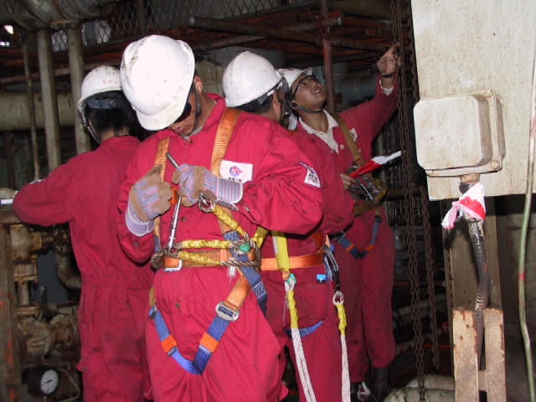
JSA第四步：确定控制措施
制订针对每一风险的控制措施
按照以下优先次序考虑制订风险控制措施
5.作为一个额外的保护,使用个人防护用品。注意：防护用品不能防止事故的发生，只能在发生事故时有限度的降低造成的伤害

Slide 27
JSA第四步：确定控制措施
制订针对每一风险的控制措施
按照以下优先次序考虑制订风险控制措施
6.如果某些风险的后果比较严重，则应考虑制订应急程序，将应急反应作为其中一个控制措施， 比如：
  在进入受限空间时准备好救援设备及救援人员
  在进行电气作业时，安排熟悉触电救助的人员看护
  在进行动火作业时，安排看火员，准备好消防设备

Slide 28
“换灯”工作危害分析
执行验电和挂牌看护等
检查支撑面，角度，穿戴劳保，梯下看护
梯下看护，配工具袋，不得拿物上下梯
1 “关电源 送电源 换灯泡”步骤中易发生触电伤害
注意观察站位，戴手套装卸灯泡
2 “支梯 收梯”步骤中易发生梯子不稳砸伤，棱角划伤等或未收的梯子伤害影响他人
3 “上梯 下梯”步骤中易发生侧翻、高处坠落伤害
4 “换灯泡”步骤中易发生坠物伤害、灯泡破碎划伤害

Slide 29
JSA第五步：与员工沟通 JSA 结果
成功的工作安全分析取决于成功的沟通
召开作业前安全会，让员工分析讨论作业危害
  作业前安全会的 4 个功能：
  让每位员工了解：
    工作的详细步骤安排和相邻相关工作的安排
    每个步骤的潜在危害
    控制危害的措施
    每项工作的具体时间和负责人
  鼓励员工提出建议
  让所有参与作业的人取得一致意见；如果不能达成一致，不要开始作业
  如果作业计划、人员或条件改变，则应从新评估作业风险；否则应立即停止作业
Notes:
Definitions
In this publication, "hazard" and "risk" are defined as follows:
Hazard means anything that can cause harm. Examples of hazards include toxic chemicals, moving machinery parts, high-voltage electricity, working at heights, temperature extremes, slippery work-surfaces.
Risk means the chance that someone will be harmed by the hazard.

Slide 30
JSA第六步：跟踪和审查 JSA
确保作业场所没有产生新的危害
收集现场作业员工的反馈
确保员工遵守 JSA 中的程序和安全作业标准
考虑是否需要重新评估 JSA
实施持续改进
Notes:
4. Follow-up and Review of a Job Safety Analysis
It is essential to establish a follow-up and review process for monitoring the effectiveness of the preventive measures implemented following JSA. This is done to:
ensure new hazards have not been created;
seek feedback from employees performing the job;
ensure employees are following the procedures and practices required by the JSA;
assess need for a repeat JSA; and
implement continuous improvement.

Slide 31

JSA在事故调查中的应用
1.事故状态下的工作步骤和控制措施
2.分析中的工作步骤和控制措施（事前或事后）
3.两者进行比较
4.找出事故的原因
5.分析消除事故的措施
6.完善JSA

Slide 32
JSA的“五大优点”
找出风险，研拟解决对策
预防伤害与事故的发生
有组织的, 系统化的，让工作更正确、
有效率的执行
拟定人人皆可使用的程序
让人们养成安全的工作习惯

Slide 33
JSA 的局限性
基于经验
  JSA 由一个或一组人对作业进行分析. 分析的结果在很大程度上取决于这些人对作业和安全的认识和经验
不够系统全面
  JSA 只能进行定性分析, 不能定量评估发生危险的可能性

Slide 34

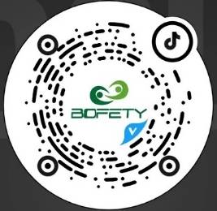
感谢聆听
资源整合，产品服务
↓↓↓
公司官网 | http://www.bofety.com/
如需进一步沟通
↓↓↓
联系我们 | 15250014332 / 0512-68637852
扫码关注我们
获取第一手安全资讯
微信公众号
抖音

